Slide 1
圏論の基本
数理モデルワークショップ
熊谷 渉
YHQ MK本部 イノベーションセンター
プロジェクトデザイン部 オペレーショナルエクセレンスGr.
2023年1月26日

Slide 2
近況
そのまえに
色んな分野の人に跨って、下記のプロジェクト・テーマを兼任している。
企画から実務まで、後輩／学生と進めることが多くなってきた。
企画寄り
実務寄り
人工酵素設計
バイオエンジニアリングGr.
連携最適
オペレーショナルエクセレンスGr.
米国再生水
ウォーターサステナビリティGr.
TL代理
テーマ探索のための市場・技術調査
共同研究
最適化技術の開発・検証
共同研究
RO膜のデータ解析・最適化
エンジン製作

Slide 3
アジェンダ
圏論の基本
背景
準備
圏論

Slide 4
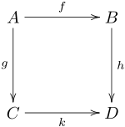




圏論（Category Theory）とは
1. 背景
「数学的構造体 と その間の関係」を圏（Category）として扱う。
「矢印の数学」と呼ばれる、図式が命！
密度 [g/L]
矢印＝関数、写像、変換…
体積 [L]
質量 [g]
関係に注目して図式化
モル体積 [L/mol]
密度 [g/L]
物質量 [mol]
体積 [L]
質量 [g]
分子量 [g/mol]
振り子の等時性
関数$F$
振り子の長さ $L$ [m]
振り子の周期 $T$ [s]
図式の例
$$T=F\left(L\right)=2π\sqrt{L/g}$$

Slide 5
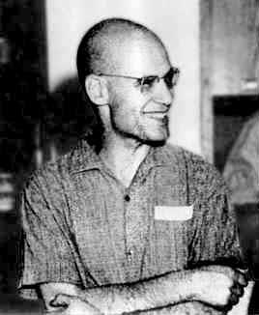

圏論の歴史
1. 背景
抽象度が高い数学理論の一つ（数学の数学）。
数学の基礎を追求して生まれた概念、「数学とは矢印を引くことである」
現代数学の歴史
抽象度の高さを物語る逸話
20世紀から数学全体を形式化・
厳密化して、整理する動向が流行
その矢印はどんな仮定があるのか？
Hilbertプログラム（1900）
Bourbaki「数学原論」（1939）
何も仮定しない。
セミナー聴講者
？？？
集合・位相、代数幾何学、群論など、
様々な箇所で圏を用いて書ける
Grothendieck
実際、圏の例は難しいものが多いが、
今回はなるべく易しい例だけを扱う
代数幾何学全体を圏論で大幅に書き直そうとした

Slide 6
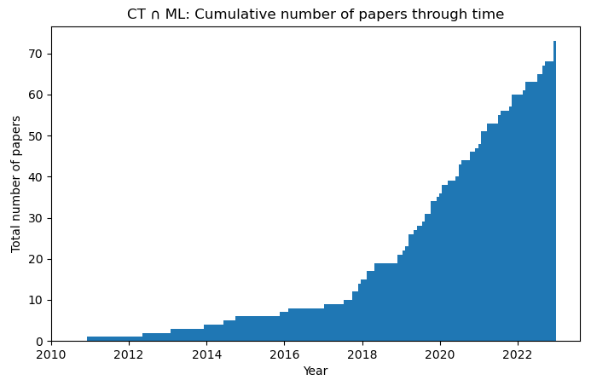
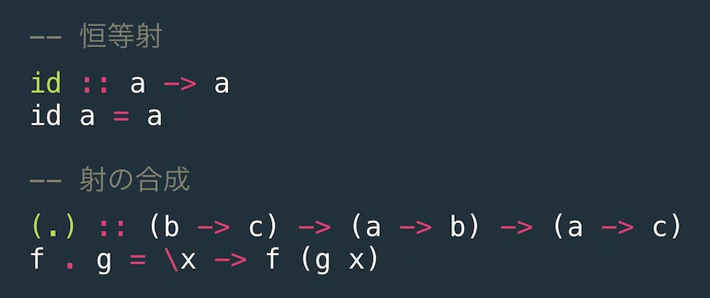
圏論の応用例
1. 背景
ネットワーク構造や概念の階層構造など、抽象度の高い関係性を整理するときに使われる。
関数型プログラミング言語における型理論
機械学習理論の書き換え
Webプログラミング言語
(1990～)
「圏論と機械学習」をキーワードにした論文件数
インターネット普及期、サーバーサイド開発
小規模アプリケーション開発、軽量なインタープリタ言語
例）Python、Ruby、Java、JavaScript、PHP
関数型（型付き）プログラミング言語
(2010～)
スマートフォン普及期、フロントエンド大規模開発
クライアントアプリも複雑な機能性、型付きで堅牢な言語
例）Rust、Kotlin、TypeScript、Swift
Haskell
（圏論に強く影響を受けている）
D. Shiebler et al.: “Category Theory in Machine Learning” (2021)
その他、哲学・言語学（意味論）など…

Slide 7
圏論を学ぶメリット
1. 背景
抽象化・体系化・統一化が捗り、本質を見出せる。
共通点を見出すことで、物事の見通しが良くなる
複雑な関係から、包含・因果関係を見出せる
抽象的概念
事象A
新たな例を導出
事象B
抽象化
事象C
事象D
具体例A
具体例B
具体例C
具体例D

Slide 8
参考
1. 背景
稲見泰宏：「圏論とプログラミング」（2020）
西郷甲矢人：「圏論的な＜ものの見方・考え方＞入門」（2021）
西郷甲矢人：「圏論の地平線」（2022）

Slide 9
準備の流れ
2. 準備
矢印の例
1. 関数と写像、変換、合成変換
2. 線形代数における線形変換、閉じること
代数的構造体の例
体・群

Slide 10
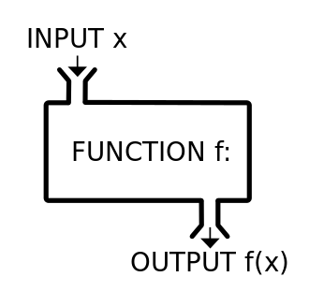
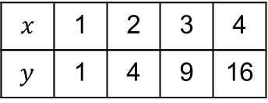





関数、写像、変換
2.1 準備 > 矢印の例1
矢印の呼び方は様々あるが、「写像」を使っておく。
$$f$$
$$y=f(x)$$
$$x$$
$$y$$
数式
図式
$f$の呼び方
二つの集合の間の対応を示す
写像
関数
二つの変数（値）の間の対応を示す
$$x$$ | 1 | 2 | 3 | 4
$$y$$ | 1 | 4 | 9 | 16
変換
※同一視する場合もある
自分自身の集合への写像を指す

Slide 11


































集合と写像
2.1 準備 > 矢印の例1
要素同士の対応関係 を 集合の対応関係として見る。
入力の集合$X$（定義域）
出力の集合$Y$（終域）
$$1$$
$$2$$
$$3$$
$$4$$
$$f$$
$$−1$$
$$−2$$
$$−3$$
$$−4$$
$$−1$$
$$−2$$
$$1/2$$
$$1/4$$
$$1$$
$$2$$
$$−1/2$$
$$−1/4$$
要素$x$が集合$X$に含まれる
$$⇔$$
$$x∈X$$
要素$y$が集合$Y$に含まれる
$$⇔$$
$$y∈Y$$
関数らしい表記
写像らしい表記
図式
$$f:x↦y$$
$$f$$
要素の対応
$$x∈X$$
$$y∈Y$$
$$y=f(x)$$
$$f$$
集合の対応
$$f:X→Y$$
$$X$$
$$Y$$

Slide 12


































写像の合成
2.1 準備 > 矢印の例1
矢印は統合できることがある（経路に依らず、同じ結果になる）。
入力の集合$X$
$$[0,1]$$
集合$Y$
$$[0,2]$$
出力の集合$Z$
$$[1,3]$$
$$\text{要素}x$$
$$y=2x$$
$$\text{要素}y$$
$$z=y+1$$
$$\text{要素}z$$
(0から1の間の実数集合)
(0から2の間の実数集合)
(1から3の間の実数集合)
$$0$$
$$1$$
$$2$$
$$3$$
$$0$$
$$1$$
$$2$$
$$3$$
$$0$$
$$1$$
$$2$$
$$3$$
$$z=2x+1$$
合成関数・合成写像
可換図式
$$h=g∘f$$
$$f$$
$$g$$
$$z=g(f\left(x\right))$$
$$X$$
$$Y$$
$$Z$$
$$z=h\left(x\right)$$
$$h:X→Z$$
※一般に交換はできない
$$h$$

Slide 13










ベクトルのノルムも写像
2.1 準備 > 矢印の例2
数値だけでなく、ベクトルの計算でも写像は現れる。
入力の集合$X$
出力の集合$Y$
2次元の実数集合$ℝ^{2}$
1次元の実数集合$ℝ$
ベクトル
$$x=(1,2)$$
ノルム
$$\left\|x\right\|=\sqrt{1^{2}+2^{2}}=\sqrt{5}$$
$$f:x↦\left\|x\right\|$$
$$f$$
$$ℝ^{2}$$
$$ℝ$$

Slide 14
線形代数における線形変換
2.1 準備 > 矢印の例2
行列はベクトルをベクトルに移す関数で、空間を座標系を変換する。

Slide 15
準備の流れ
2. 準備
関数と写像、変換、合成変換
線形代数における線形変換、閉じること
体・群・数学的構造体と代数的構造
https://zangiri.hatenablog.jp/entry/2020/06/02/220147#%E3%81%BE%E3%81%88%E3%81%8C%E3%81%8D
https://ibisml.org/ibis2021/files/2021/11/katsumata_ibis2021.pdf

Slide 16
圏論の流れ
3. 圏論
圏の定義、射と対象、可換図式
関手
関手圏・自然変換
米田の補題
随伴
Kan拡張
モナド・コモナド

Slide 17
圏の定義
3. 圏論
あ

Slide 18
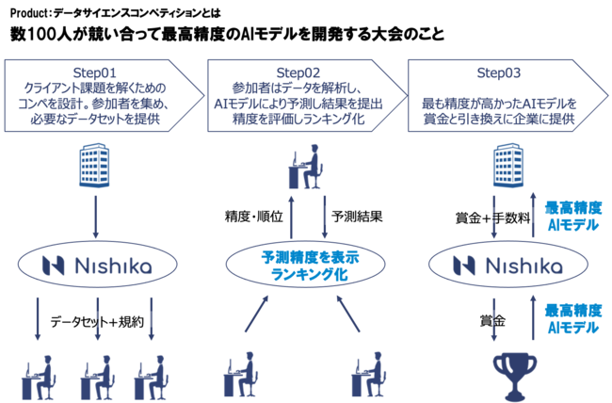
今回の内容
1. コンペの背景
Nishikaコンペに参加してみた。
様々なデータ（実数値／画像／自然言語）・分析タスク（予測／異常検知／画像認識）がある
Nishikaコンペの概要
タスク | 現在開催中／過去開催の例（計25個）
予測 | 中古マンション価格予測（各季節に1度？） 生鮮野菜価格予測 web小説のブックマーク数予測 リチウムイオン電池充電率予測
異常検知 | 熱交換器傷検知 ソフトウェア異常検知 フェイクニュース検知 航空機ターボエンジンの故障予知
画像認識 | ケーブルコネクタ種類判別 類似商標画像検索（特許庁）
※過去開催でも、データをダウンロードし、手元で試すことが可能

Slide 19
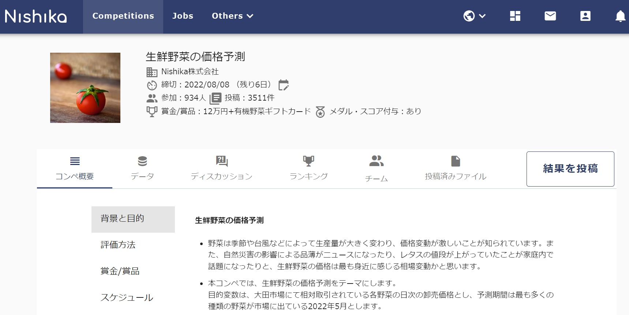
コンペの流れ
1. コンペの背景
配布データをもとに分析し、締切日までに必要データを提出。
配布データは基本公開データを使用する
別のデータを使用しても良いが、それらは別評価・締切となる
コンペ用途以外でのデータ使用は禁止
今回はNishika主催なので、全てパブリックなデータ
1日5回まで提出可、提出履歴の最良スコアで暫定ランクが決まる
約1000人参加、賞金／賞品あり
データのダウンロード・提出は、専用webサイト上で行う

Slide 20




生鮮野菜価格予測
1. コンペの背景
国内・海外各地から出荷されてくる野菜の販売価格を予測するタスク。
基本的に、販売価格は生産量に連動するため、生産地域の生育条件と時期が因子になる
予測情報 | 目的変数 東京都中央卸売市場（大田市場）の卸売価格（1日単位） 対象（16種類） きゅうり,こまつな,じゃがいも,そらまめ,だいこん,なましいたけ,にんじん,ねぎ,はくさい,ほうれんそう,キャベツ, セルリー,トマト,ピーマン,ミニトマト,レタス 予測期間 期間：2022年5月2日～5月31日 データ：日付・野菜の種類・生産地域のデータだけ
データ種類 （詳細は後で） | 卸売データ：各野菜の価格・出荷地域 天候データ：各地域の天候
生産地域
出荷
野菜の価格
卸売市場
これらの形式が整っていないので、予測するにはデータハンドリングを頑張る必要がある

Slide 21
卸売データ：列名
2. 使用データ
野菜毎に産地・日付が異なっている上に、産地が複数の場合もある。
予測対象は16種類のみ
野菜の種類 （44種類） | だいこん, かぶ, にんじん, ごぼう, れんこん, キャベツ, レタス, はくさい, こまつな, ほうれんそう, ねぎ, しゅんぎく, ブロッコリー, きゅうり, かぼちゃ, なす, トマト, ピーマン, じゃがいも, さつまいも, さといも, たまねぎ, なましいたけ, セルリー, さやえんどう, なのはな, たけのこ, ふき, うど, そらまめ, アスパラガス, ピース, とうもろこし, いんげん, えだまめ, うめ, まつたけ, オクラ, レイシにがうり, みずな, ミニトマト, にら, えのきだけ, しめじ
日付 | 2005/11/07～2022/04/30（17年間だが、野菜の種類によって異なる）
産地 （39種類） | 県名 or 国名 or 各地（全国各地）。ただし、複数産地の場合、“千葉_茨城”という表記。 各県（32）：青森, 岩手, 秋田, 宮城, 山形, 福島, 茨城, 栃木, 群馬, 埼玉, 山梨, 神奈川, 千葉, 静岡, 長野, 新潟, 愛知, 香川, 徳島, 高知, 愛媛, 沖縄, 鹿児島, 宮崎, 長崎, 熊本, 福岡, 佐賀, 和歌山, 兵庫, 北海道, 東京 各国（7）：日本各地, 中国, アメリカ, カナダ, ニュージーランド, メキシコ, トンガ
販売数量合計 | 販売数。ただし、複数産地の場合、各産販売数の合計。 産地が“千葉_茨城”なら、sum(千葉産の販売数, 沖縄産の販売数)。
販売価格中央値 | 販売価格。ただし、複数産地の場合、各産販売価格の中央値。 産地が“千葉_茨城”なら、median(千葉産の販売価格, 沖縄産の販売価格)。
単一と複数が混合

Slide 22
卸売データ：レコード
2. 使用データ
各野菜によって、期間・産地も異なっている。
野菜の種類 | 日付 | 販売数量合計 | 販売価格中央値 | 産地
だいこん | 2005/11/07 | 201445 | 735.0 | 千葉
だいこん | 2005/11/08 | 189660 | 840.0 | 千葉_各地_青森
だいこん | 2005/11/10 | 218166 | 735.0 | 千葉_青森
… | … | … | … | …
しめじ | 2017/05/30 | 12320 | 48.5 | 新潟_長野
しめじ | 2017/05/31 | 11635 | 43.0 | 新潟_長野
だいこん | 2022/05/02 |  |  | 千葉_各地_青森
だいこん | 2022/05/06 |  |  | 千葉_各地_青森
… | … |  | … | …
ミニトマト | 2022/05/30 |  |  | 各地_愛知
ミニトマト | 2022/05/31 |  |  | 各地_愛知
学習データ
97,782個
予測データ
320個

Slide 23
天候データ：列名
2. 使用データ
気温、降水量、日照時間、湿度、地域のデータ。
日付 | 2004/11/06～2022/04/30（18年間、1日単位）
平均気温 [℃] | 実数値
最高気温 [℃] | 実数値
最高気温_time | その日の中で最高気温に到達した時刻（HH:MM）
最低気温 [℃] | 実数値
最低気温_time | その日の中で最低気温に到達した時刻（HH:MM）
降水量合計 [mm] | 実数値
日照時間 [hour] | 実数値
平均湿度 [%] | 実数値
地域 （32種類） | 観測市名。 青森, 盛岡, 秋田, 仙台, 山形, 福島, 水戸, 宇都宮, 前橋, 熊谷, 甲府, 横浜, 千葉, 浜松, 長野, 新潟, 名古屋, 高松, 徳島, 高知, 松山, 那覇, 鹿児島, 宮崎, 長崎, 熊本, 福岡, 佐賀, 和歌山, 神戸, 帯広, 東京

Slide 24
天候データ：レコード
2. 使用データ
地域毎に18年間毎日のデータがある。
日付 | 平均気温 | 最高気温 | 最高気温_time | 最低気温 | … | 地域
2004/11/06 | 13.1 | 20.1 | 12:50 | 8.1 | … | 青森
2004/11/07 | 9.6 | 12.5 | 13:40 | 5.4 | … | 青森
2004/11/08 | 9.0 | 15.5 | 12:51 | 3.2 | … | 青森
2004/11/09 | 12.2 | 17.7 | 14:40 | 5.7 | … | 青森
2004/11/10 | 11.6 | 16.4 | 14:42 | 6.9 | … | 青森
2004/11/11 | 14.8 | 21.1 | 14:02 | 9.6 | … | 青森
… | … | … | …. | … | … | …
2022/04/27 | 23.0 | 27.7 | 13:12 | 18.9 | … | 東京
2022/04/28 | 16.9 | 21.1 | 15:03 | 14.2 | … | 東京
2022/04/29 | 12.9 | 16.4 | 09:21 | 9.0 | … | 東京
2022/04/30 | 12.6 | 18.4 | 14:49 | 7.4 | … | 東京
学習データ
204,320個

Slide 25



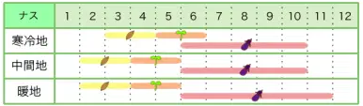


仮説
3. 予測のための仮説
主に各産地の生育条件と時期が、野菜の販売数・価格に影響すると思われる。
野菜の生育プロセス
各産地からの出荷
種まき
成熟
収穫・選定
出荷
出荷～卸売：1日～3日
産地A
産地C
一部廃棄
卸売市場
出荷
出荷
栽培暦
時期
https://agripick.com/1532
ピーク
（夏秋なす）
野菜①の価格
野菜②の価格
天候
土壌・広さ
気温/降雨/日照/湿度
産地B
産地D
地域

Slide 26
仮説
3. 予測のための仮説
各野菜の出荷量（価格）は、下記の因果関係にあると考えられる。
産地と時期：基本的な収穫量に影響する根本的な因子
生育期間の天候：毎年の収穫量（廃棄量）に影響する補足的な因子
土壌・広さ
産地
基本的な収穫量に影響
栽培歴
出荷量（価格）
時期
基本的な収穫量に影響
生育期間の天候
気温/降雨/日照時間/湿度
毎年の収穫量（廃棄量）に影響

Slide 27
仮説
3. 予測のための仮説
産地と時期が根本因子だが、価格データが「複数産野菜価格の中央値」であることが厄介。
産地A特有
土壌・広さ
産地A
栽培歴
価格
生育期間の天候
価格
産地B
産地B特有
複数産地の中央値
土壌・広さ
栽培歴
価格
時期
生育期間の天候

Slide 28
予測の方針
3. 予測のための仮説
変数の組合せが様々考えられるが、各変数を追加して試す。
予測方法 | 仮説 | 変数群 | 備考
① | 栽培暦と天候は、時期で大まかに決定 | 時期 | ー
② | 土壌/広さは、産地で決定 栽培暦と天候は、産地の影響もある | 時期、産地 | 単一／複数産地の表現が必要
③ | 一部の野菜価格は、直近の価格と相関が強い | 時期、産地、直近価格 | 直近価格はラグ特徴量として使用
④ | 各産地の天候は、生育期間の生育条件に影響 | 時期、産地、直近価格、（出荷以前の）天候 | 天候はラグ特徴量として使用

Slide 29
前処理①
4. データの前処理・可視化
予測対象の野菜種別（18）に合わせて、学習データの野菜種別を限定
天候データの「都市名」を「県名」に変換
「日本全国の天候」として「日本各地域の天候の平均」を計算し、追加
卸売データ（学習データ）
61,062個
天候データ（学習データ）
210,706個
野菜種別 | 日付 | 販売数合計 | 価格中央値 | 産地
だいこん | 2005/11/07 | 201445 | 735.0 | 千葉
だいこん | 2005/11/08 | 189660 | 840.0 | 千葉_全国_青森
だいこん | 2005/11/10 | 218166 | 735.0 | 千葉_青森
… | … | … | … | …
ミニトマト | 2022/04/28 | 74211 | 108.0 | 全国_愛知
ミニトマト | 2022/04/29 | 39556 | 108.0 | 全国_愛知
ミニトマト | 2022/04/30 | 50973 | 108.0 | 全国_愛知
日付 | 平均気温 | 最高気温 | … | 地域
2004/11/06 | 13.1 | 20.1 | … | 青森
2004/11/07 | 9.6 | 12.5 | … | 青森
2004/11/08 | 9.0 | 15.5 | … | 青森
… | … | … | … | …
2022/04/28 | 16.9 | 21.1 | … | 全国
2022/04/29 | 12.9 | 16.4 | … | 全国
2022/04/30 | 12.6 | 18.4 | … | 全国

Slide 30
前処理②
4. データの前処理・可視化
複数産地をonehot-encodingした。
複数産地の天候データは、単体産地の天候データの平均とした。
産地
青森
岩手,青森
秋田,和歌山
…
…
産地_青森 | 産地_岩手 | 産地_秋田 | … | 産地_日本全国
1 | 0 | 0 |  | 0
1 | 1 | 0 |  | 0
0 | 0 | 1 |  | 0
… | … | … |  | …
… | … | … |  | …

Slide 31
可視化①
4. データの前処理・可視化
卸売のレコードは毎日でない（取引無しの日、市場が空いていないなど）
月 | Broad_Bean | Cabbage | Carrot | Celery | Chinese_Cabbage | Cucumber | Green_Onion | Green_Pepper | Komatsuna | Lettuce | Mini_Tomato | Potato | Radish | Shiitake | Spinach | Tomato
1月 | 0 | 20 | 20 | 20 | 20 | 20 | 20 | 20 | 20 | 20 | 20 | 20 | 20 | 20 | 20 | 20
2月 | 0 | 20 | 20 | 20 | 20 | 20 | 20 | 20 | 20 | 20 | 20 | 20 | 20 | 20 | 20 | 20
3月 | 0 | 22 | 22 | 22 | 22 | 22 | 22 | 22 | 22 | 22 | 22 | 22 | 22 | 22 | 22 | 22
4月 | 22 | 22 | 22 | 22 | 22 | 22 | 22 | 22 | 22 | 22 | 22 | 22 | 22 | 22 | 22 | 22
5月 | 21 | 21 | 21 | 21 | 21 | 21 | 21 | 21 | 21 | 21 | 21 | 21 | 21 | 21 | 21 | 21
6月 | 21 | 21 | 21 | 0 | 21 | 21 | 21 | 21 | 21 | 21 | 21 | 21 | 21 | 0 | 21 | 21
7月 | 0 | 23 | 23 | 0 | 23 | 23 | 23 | 23 | 23 | 23 | 23 | 23 | 23 | 0 | 23 | 23
8月 | 0 | 20 | 20 | 0 | 20 | 20 | 20 | 20 | 20 | 20 | 20 | 20 | 20 | 0 | 20 | 20
9月 | 0 | 20 | 20 | 0 | 20 | 20 | 20 | 20 | 20 | 20 | 20 | 20 | 20 | 20 | 20 | 20
10月 | 0 | 22 | 22 | 0 | 22 | 22 | 22 | 22 | 22 | 22 | 22 | 22 | 22 | 22 | 22 | 22
11月 | 0 | 22 | 22 | 0 | 22 | 22 | 22 | 22 | 22 | 22 | 22 | 22 | 22 | 22 | 22 | 22
12月 | 0 | 21 | 21 | 21 | 21 | 21 | 21 | 21 | 20 | 21 | 21 | 21 | 21 | 21 | 21 | 21
2021年5月～2022年4月
1か月に約20日のデータ
ソラマメは春が旬

Slide 32
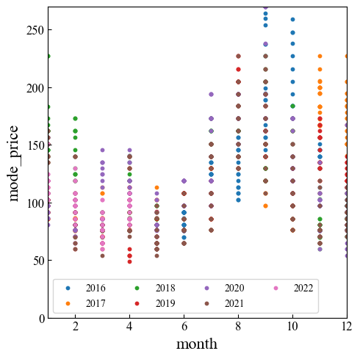
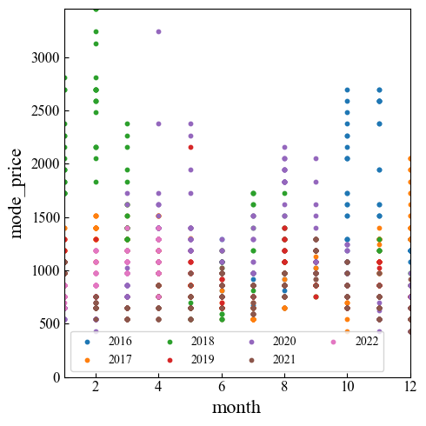
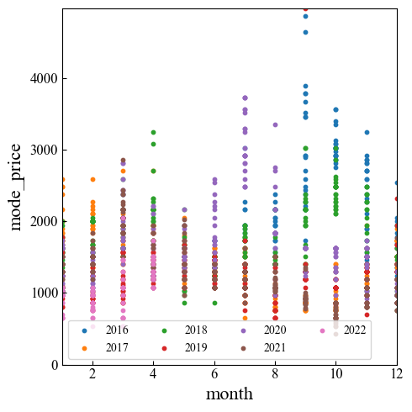
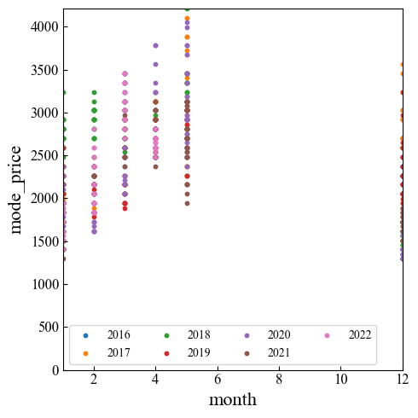
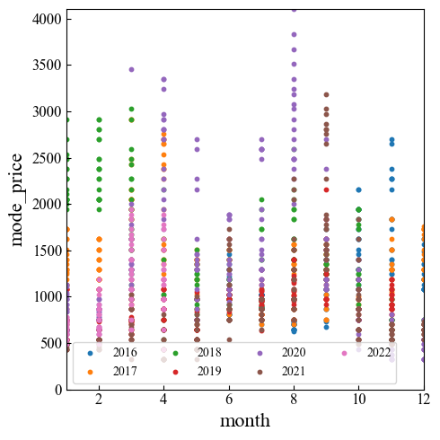
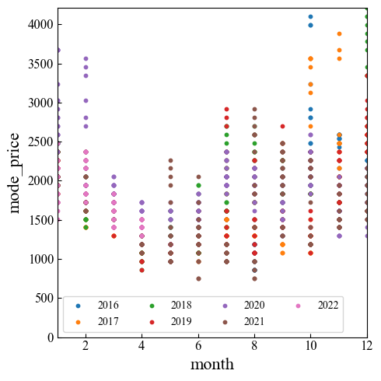
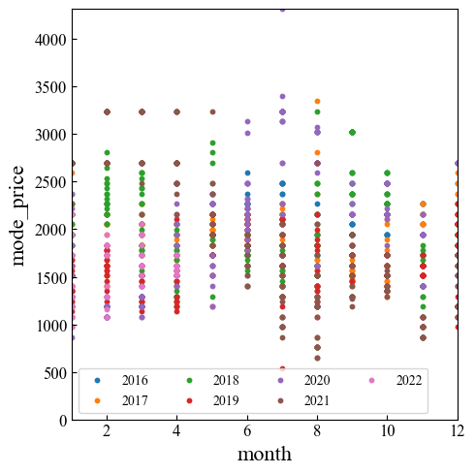
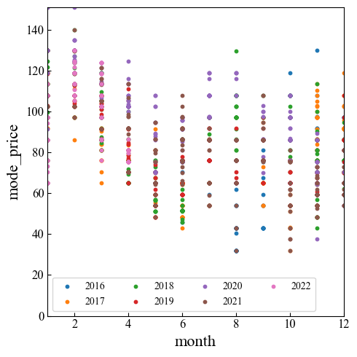
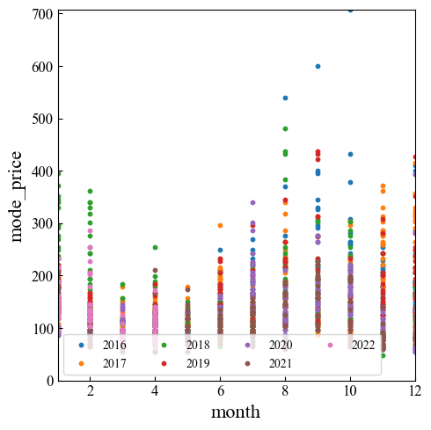
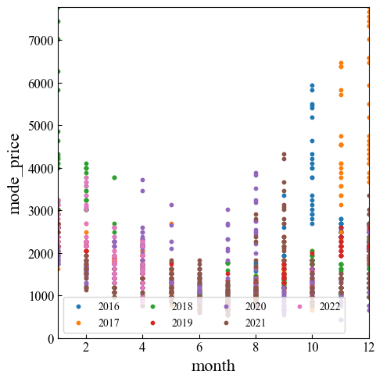
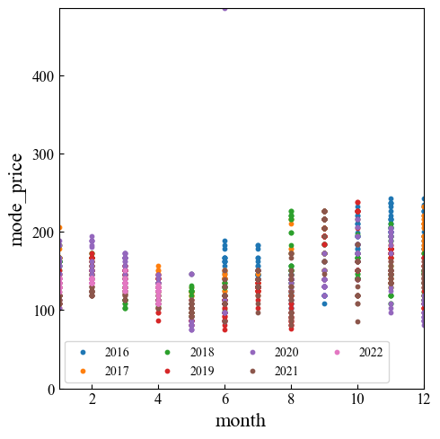
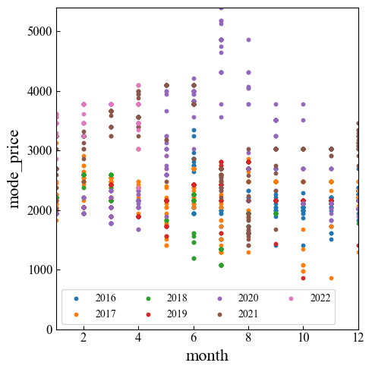
可視化②
4. データの前処理・可視化
一部の野菜価格は年間の傾向があるが、多くは年によって異なる。
数年前の価格よりも直近の価格のほうが近い
Spinach
Cabbage
Carrot
Celery
Chinese Cabbage
Cucumber
Green Onion
Green Pepper
Komatsuna
Lettuce
Mini Tomato
Potato

Slide 33
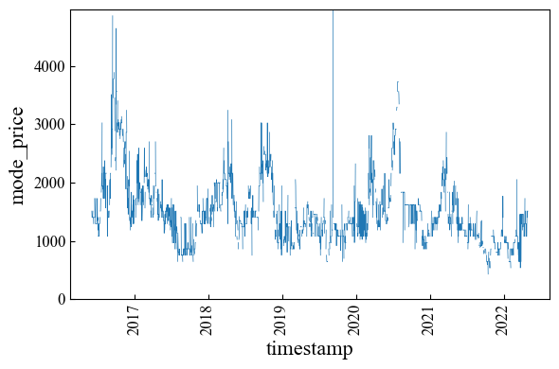
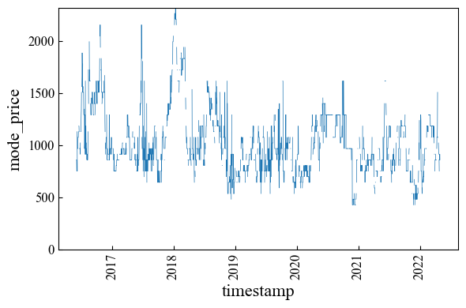
ラグ特徴量
4. データの前処理・可視化
前年の価格よりも直近の価格のほうが有効なので、価格のラグ特徴量（1,2,3,6,9,12ヶ月前）を入れる
先行指標となる天候が有効なので、天候のラグ特徴量（1,2,3,6,9,12ヶ月前）を入れる
Carrot
Radish

Slide 34

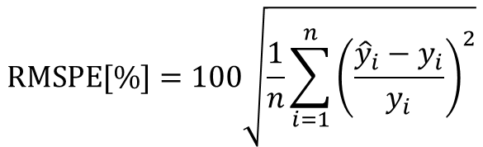


評価と提出
5. 予測結果
評価
指標：予測期間の予測誤差RMSPE
Nishika上での評価スコア
暫定スコア：予測期間（2022年5月）一部のスコア（提出の度に判明）
最終スコア：予測期間（2022年5月）全体のスコア（最終提出後に判明）
手元での評価スコア
検証スコア：2022年4月のスコア
提出
フォーマットに沿ったデータをアップロード（1日5回まで）
提出履歴のデータは暫定スコアが評価される
最大2つまで「提出データ」に設定でき、良いスコアのほうが代表として暫定ランクが付けられる
$$RMSPE[\%]=100\sqrt{\frac{1}{n}\sum_{i=1}^{n}{{\left(\frac{{\hat{y}}_{i}−y_{i}}{y_{i}}\right)}^{2}}}$$
$y_{i}$：データ$i$の実績値
${\hat{y}}_{i}$：データ$i$の予測値
$提出$フォーマット
種類 | 日付 | 産地 | 販売価格中央値
だいこん | 2022/05/02 | 千葉_各地_青森
だいこん | 2022/05/06 | 千葉_各地_青森
… | … | … | …
ミニトマト | 2022/05/31 | 各地_愛知
締切を過ぎると、その2つが最終データとなる

Slide 35
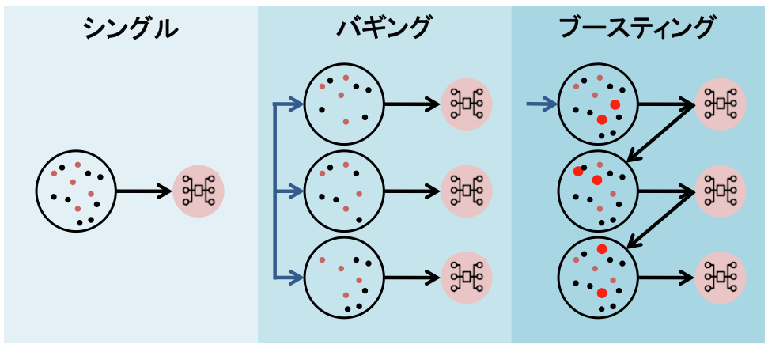
予測モデル
5. 予測結果
回帰木モデルを弱学習器としたアンサンブル学習を用いる。
Random Forest
Light GBM（Microsoft, 2016）
Kaggleなどで多用される
Bootstrap Aggregating（バギング）
勾配ブースティング
過学習を緩和
未学習を緩和
予測モデルの間違った予測に焦点を当て、重みを加味して次のモデルを改善する
学習データからランダムに抽出し、複数の木で学習し、それらの予測結果を平均する
（前の弱学習器の誤差を学習）
特徴量をヒストグラム化することで、
計算コストを抑制
（XGBoostよりも学習時間が短い）
https://www.codexa.net/lightgbm-beginner/

Slide 36
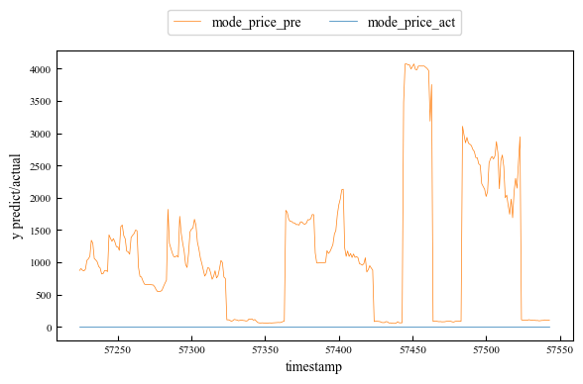
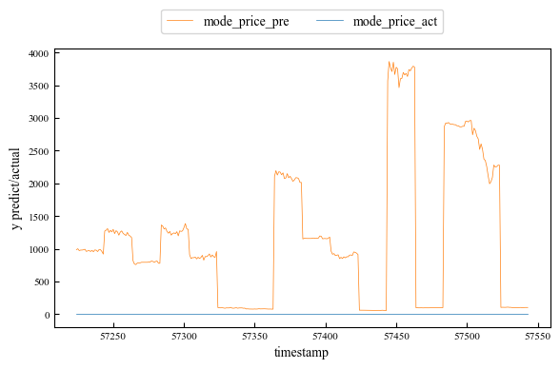
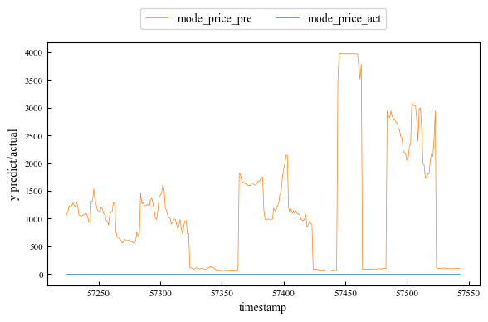
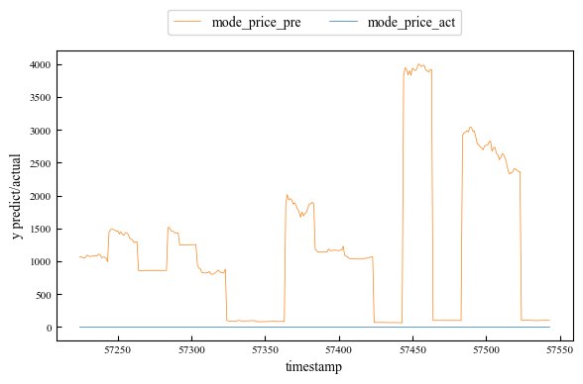
予測結果（年月日、年月日／産地）
5. 予測結果
上側：年月日
下側：年月日／産地
Random Forest
Light GBM
学習期間（2022年4月）
検証精度：23.9
検証精度：20.9
予測期間（2022年5月）
学習期間（2022年4月）
検証精度：20.4
検証精度：18.6
予測期間（2022年5月）

Slide 37
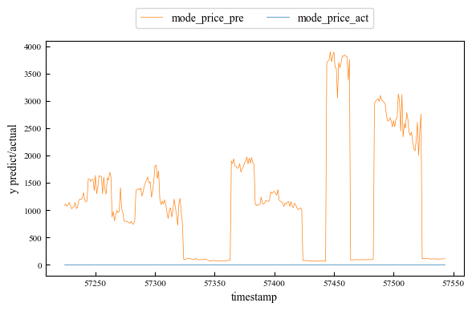
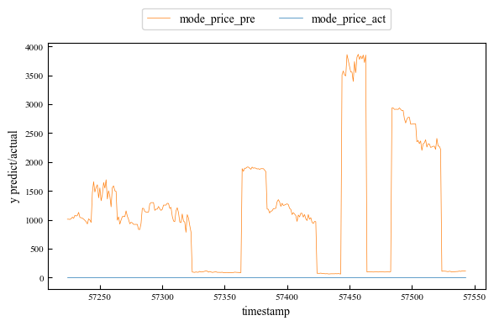
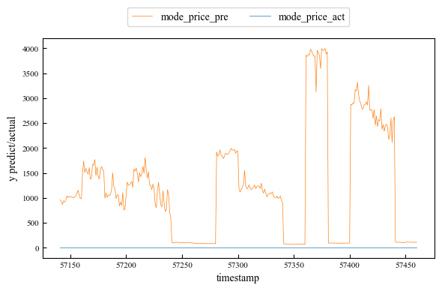
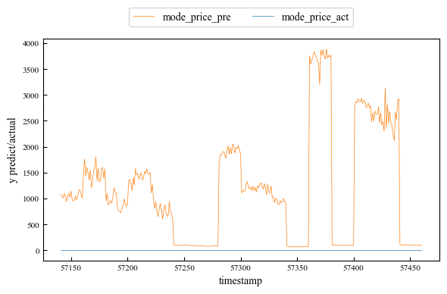
予測結果（年月日/産地/過去価格、年月日/産地/過去価格/過去天候）
5. 予測結果
上側：年月日／産地／過去価格
下側：年月日／産地／過去価格／過去天候
Random Forest
Light GBM
学習期間（2022年4月）
検証精度：25.3
検証精度：20.5
予測期間（2022年5月）
学習期間（2022年4月）
検証精度：23.7
検証精度：24.0
予測期間（2022年5月）

Slide 38
予測結果まとめ
5. 予測結果
工夫した特徴量を使えば、基本的に暫定スコアは上がっていった。
# | 特徴量 | 手法 | 検証スコア | 暫定スコア | 計算時間
1 | 年月日 | RF | 23.9 | 27.8 | 7.8 sec
2 | 年月日/産地 | RF | 20.4 | 26.7 | 8.4 sec
3 | 年月日/産地/過去価格 | RF | 25.3 | 21.2 | 13.2 sec
4 | 年月日/産地/過去価格/過去天候 | RF | 23.7 | 22.5 | 57.5 sec
5 | 年月日 | LightGBM | 20.9 | - | 7.4 min
6 | 年月日/産地 | LightGBM | 18.6 | - | 7.9 min
7 | 年月日/産地/過去価格 | LightGBM | 20.5 | 21.4 | 7.7 min
8 | 年月日/産地/過去価格 | LightGBM without tuning | 20.5 | 21.1 | 3.0 min
9 | 年月日/産地/過去価格/過去天候 | LightGBM | 24.0 | 22.5 | 7.6 min

Slide 39
最終結果
5. 予測結果
提出結果は94位だったが、他の結果を提出していれば30位くらいだった。
# | 特徴量 | 手法 | 検証スコア | 暫定スコア | 最終スコア
1 | 年月日 | RF | 23.9 | 27.8 | 23.3
2 | 年月日/産地 | RF | 20.4 | 26.7 | 22.0
3 | 年月日/産地/過去価格 | RF | 25.3 | 21.2 | 16.9
4 | 年月日/産地/過去価格/過去天候 | RF | 23.7 | 22.5 | 15.8
5 | 年月日 | LightGBM | 20.9 | - | -
6 | 年月日/産地 | LightGBM | 18.6 | - | -
7 | 年月日/産地/過去価格 | LightGBM | 20.5 | 21.4 | 15.1
8 | 年月日/産地/過去価格 | LightGBM without tuning | 20.5 | 21.1 | 18.0
9 | 年月日/産地/過去価格/過去天候 | LightGBM | 24.0 | 22.5 | 16.7

Slide 40
まとめ・感想
データ分析コンペに少し参加してみたら、94位になった。
予測結果を提出できたが、データハンドリングが面倒。工夫の余地がまだあったと思う。
その分、データハンドリングのテクニックは習得できるのだと思う
Kaggleに比べると、Nishikaコンペは初級者向けのため、データ分析の練習としては結構良いと思う。
フリーのデータセット（MNISTなど）よりもおもしろいデータセットとして用いて、より幅広いモデリング技術の検証が可能かも
ただし、精度改善には、モデルの学習だけでは決して閉じておらず、一定のデータハンドリングが前提だと思われる（純粋な検証としては向かないかも）

